Slide 1
Labview計算 動力系統對整車規格
動力系統規格 (曲線 : Excel , X : 馬達轉速 rpm Y: 馬達扭力Nm )
整車參數 ( 程式內輸入)
爬坡性能 (最大爬坡 % )
極速 ( kph 、km/h )
加速度曲(線 (加速時間、行走距離、車輛速度)
耗能分析 (Standardized test route)

Slide 2
頁面： Excel 選擇後
車輛參數輸入後
動力曲線： 馬達性能曲線
馬達性能曲線與 路面總組力
扭力 (Nm)
馬力 ( kW)
(Nm)
(Nm)
路面坡度
(車輛參數)
Ｘ : 轉速
Ｘ : 車速
當下坡度與動力交叉點

Slide 3
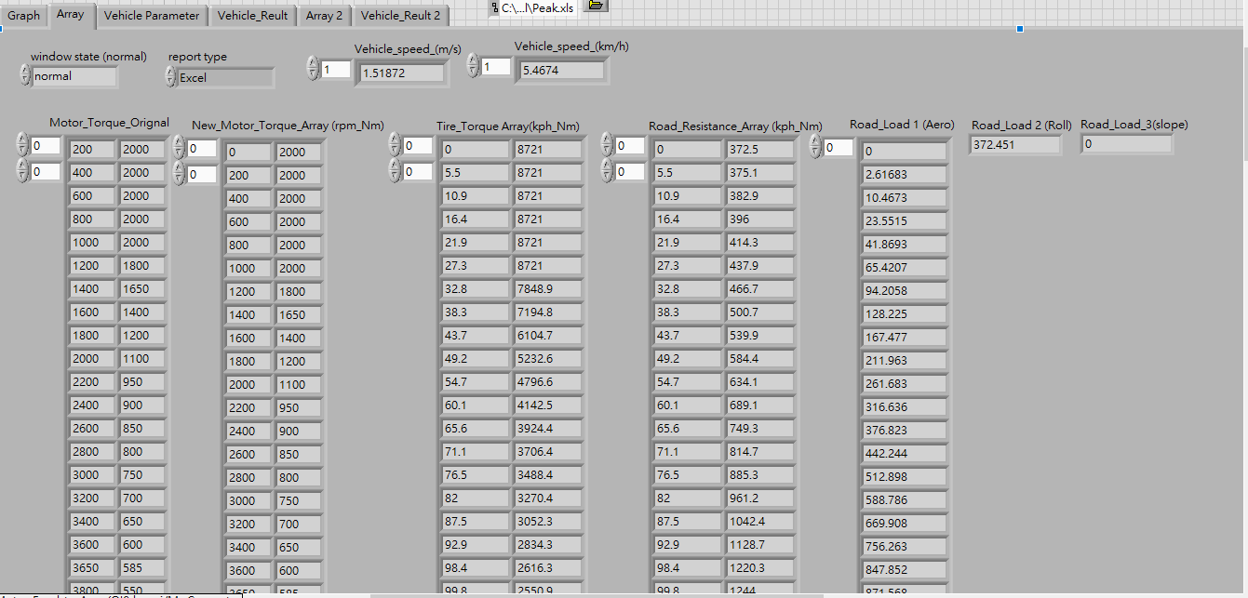
驗算 路阻計算過程

Slide 4
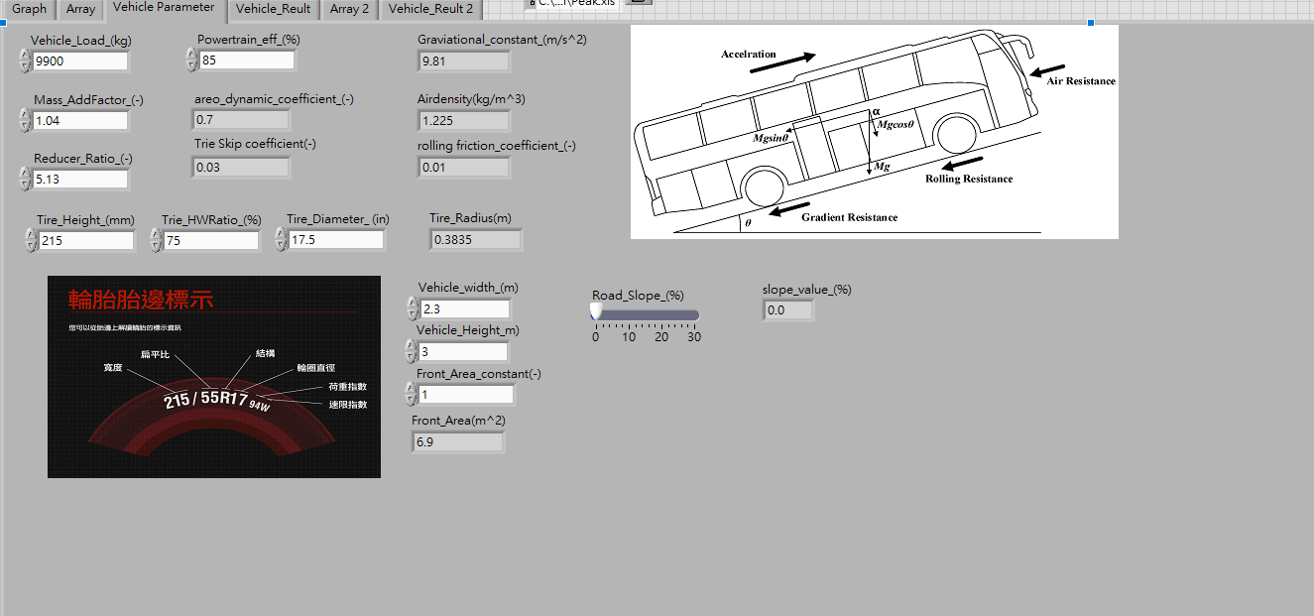
車輛相關參數

Slide 5
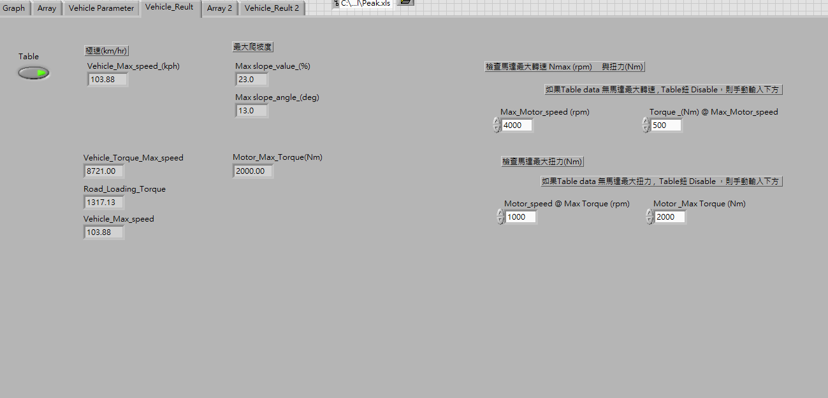
車輛相關參數
選擇Excel 或手動輸入
預設1 : 選擇Excel 之動力曲線方式計算
手動輸入
(2) 算出最大爬坡結果
(1)算出最高車速結果

Slide 6
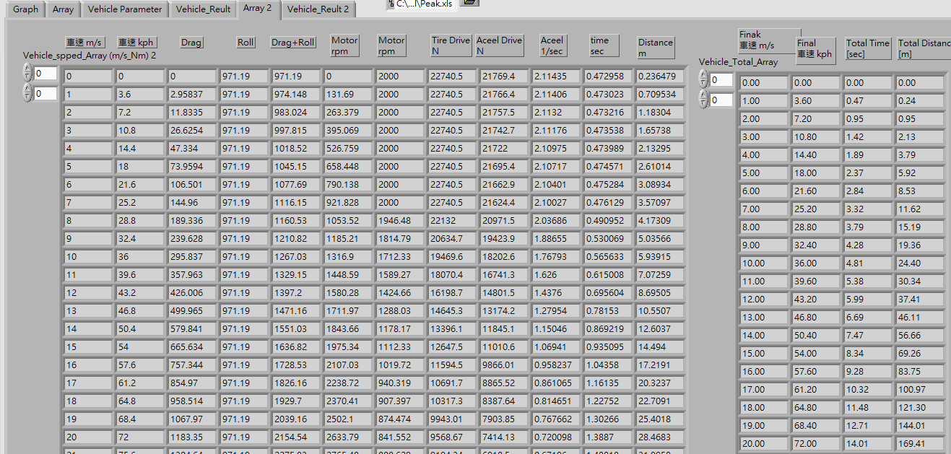
驗算 加速計算過程

Slide 7
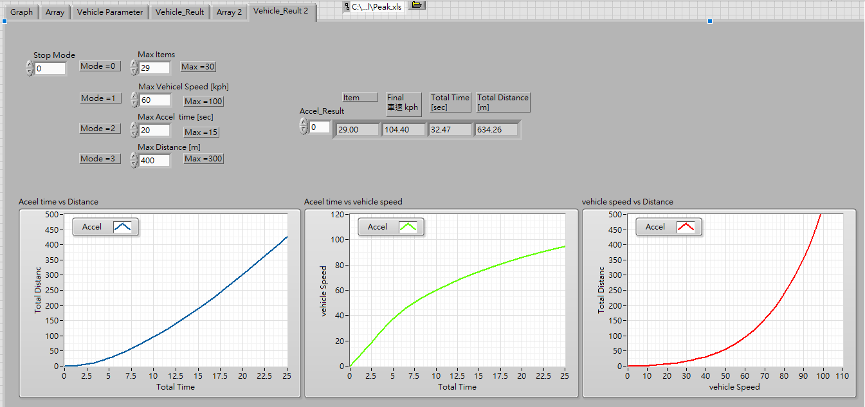
Excel 之動力曲線方式計算
算出結果 (數值)
預設: 0
選擇想知道的結果
0. 計算項數 0~30 (m/s)
車輛速度
加速時間
行走距離
算出關係圖形
X: 加速時間
Y: 行走距離
X: 加速時間
Y : 車輛速度
X: 車輛速度
Y: 行走距離

Slide 8
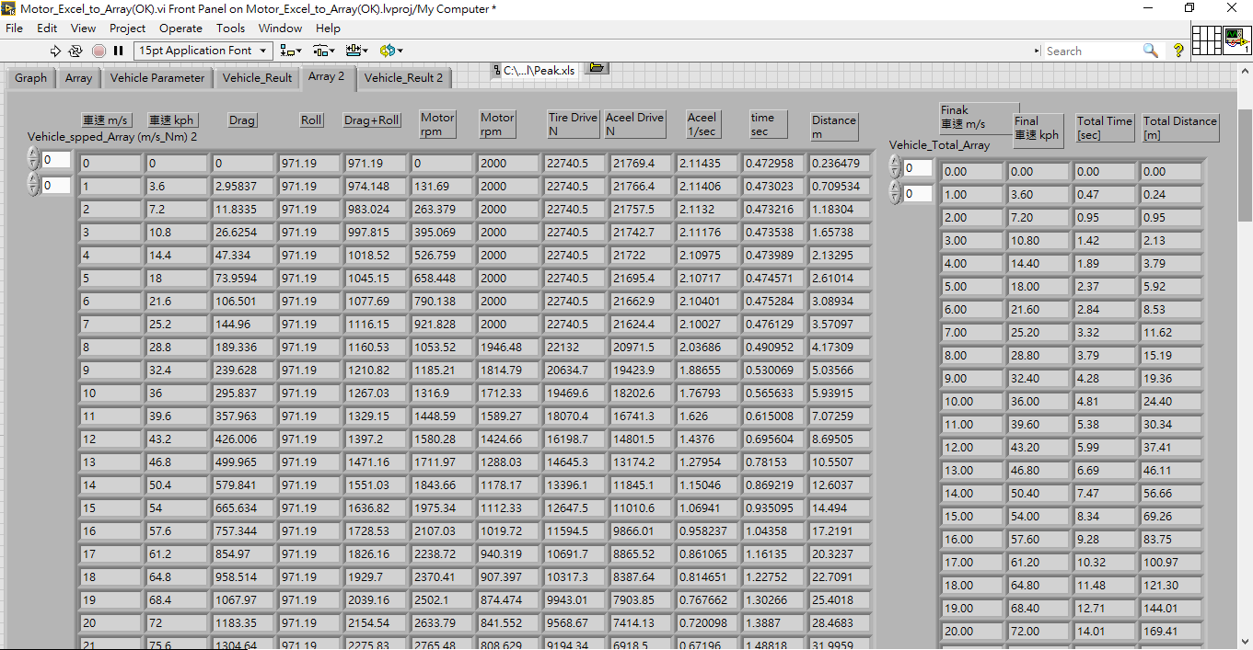
馬達轉速與扭力
計算
可按多次
停止計算
Excel 選擇後

